Slide 1
«Твердый согласный звук [ж], буквы Ж ж. Сопоставление ж-ш»
28.11.2022
1-А класс
Бондаренко А.А.

Slide 2
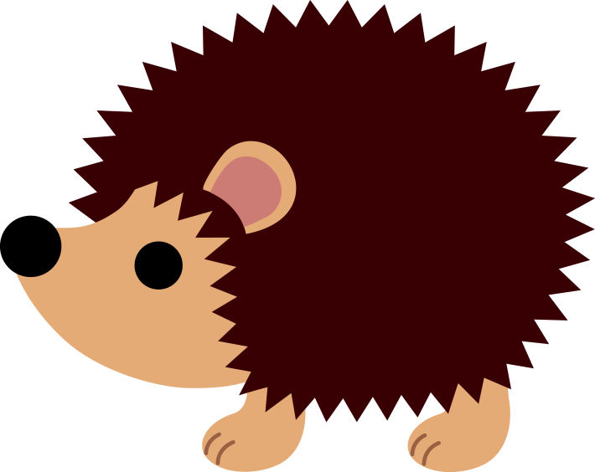
Ёжик
Он живёт в лесу дремучем,
Сам он круглый и колючий.
Угадайте, это кто же?
Ну конечно, это…

Slide 3
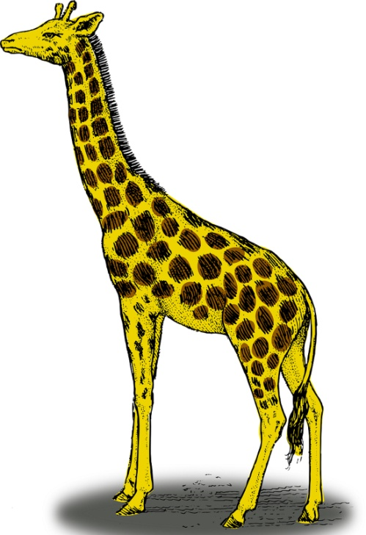
Узнать его нам просто, Узнать его легко: Высокого он роста И видит далеко
Жираф

Slide 4
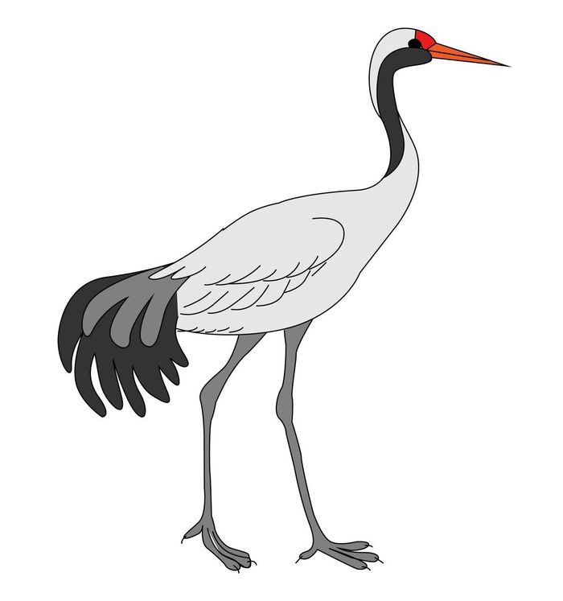
Длинноногий, длинношеий Длинноклювый, телом серый, По болотам ходит-бродит, Там лягушек ищет, ловит.
Журавль

Slide 5
Как можно всех их назвать одним словом?
ЖИВОТНЫЕ
Что общего в названиях животных можно найти?
Буква Ж

Slide 6
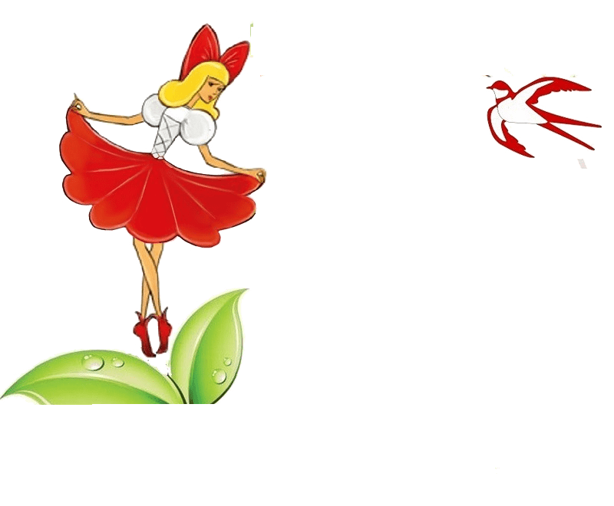
Работа по учебнику стр. 24

Slide 7
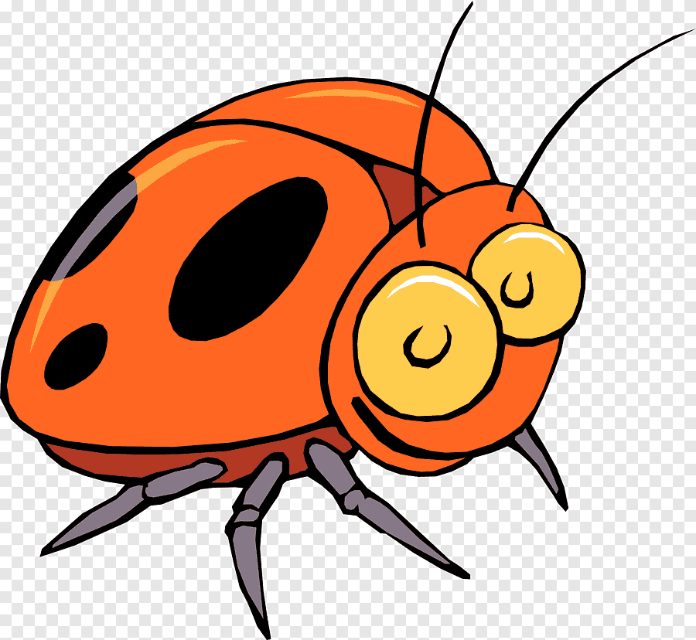
Не жужжу, когда сижу, Не жужжу, когда хожу, Не жужжу, когда тружусь, А жужжу, когда кружусь
Жук

Slide 8
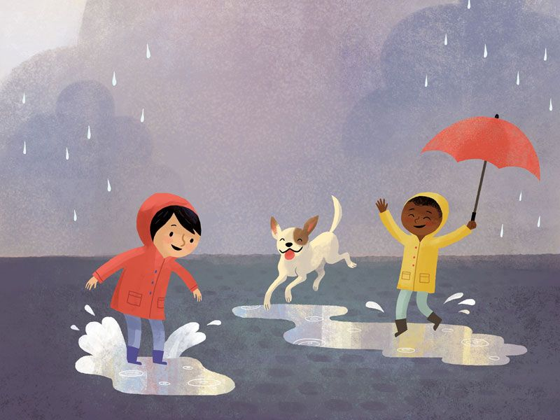
Стали дети играть в жмурки. Завязали Жене глаза платочком и разбежались в разные стороны. Никого Женя догнать не может. – Осторожно! – кричат ему. – Лужа.
Найдите слова, которые отвечают на вопросы: Кто? Что? Что сделали?

Slide 9
Спасибо вам за урок, вы сегодня хорошо работали!

